Slide 1


Monika Barget, IEG MAINZ
JUNI 2021
XML finalisieren...

Slide 2
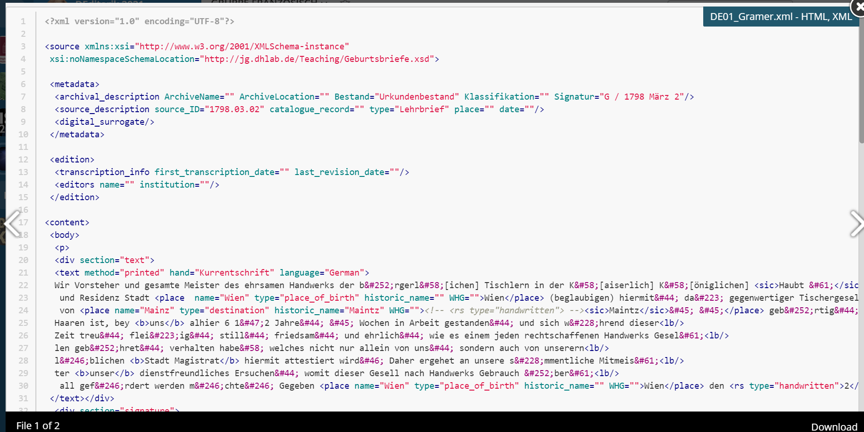


Offene Fragen zum Encoding…

Slide 3
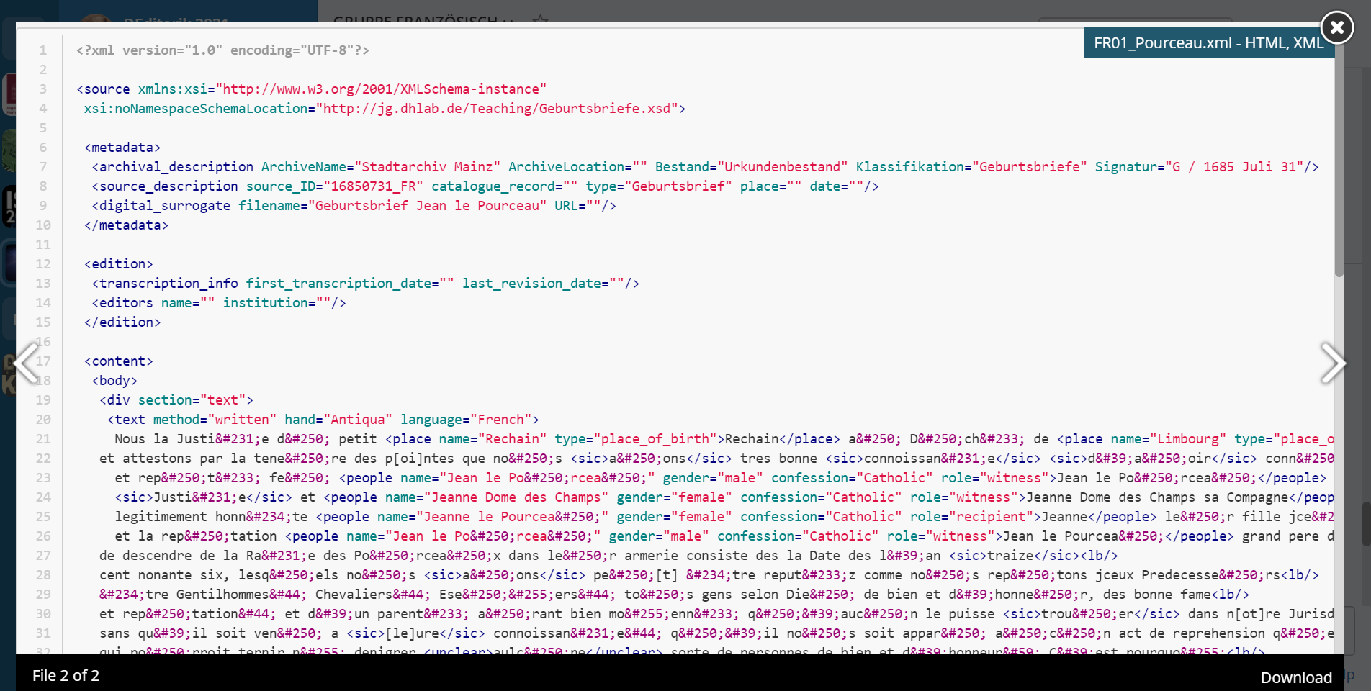


Slide 4
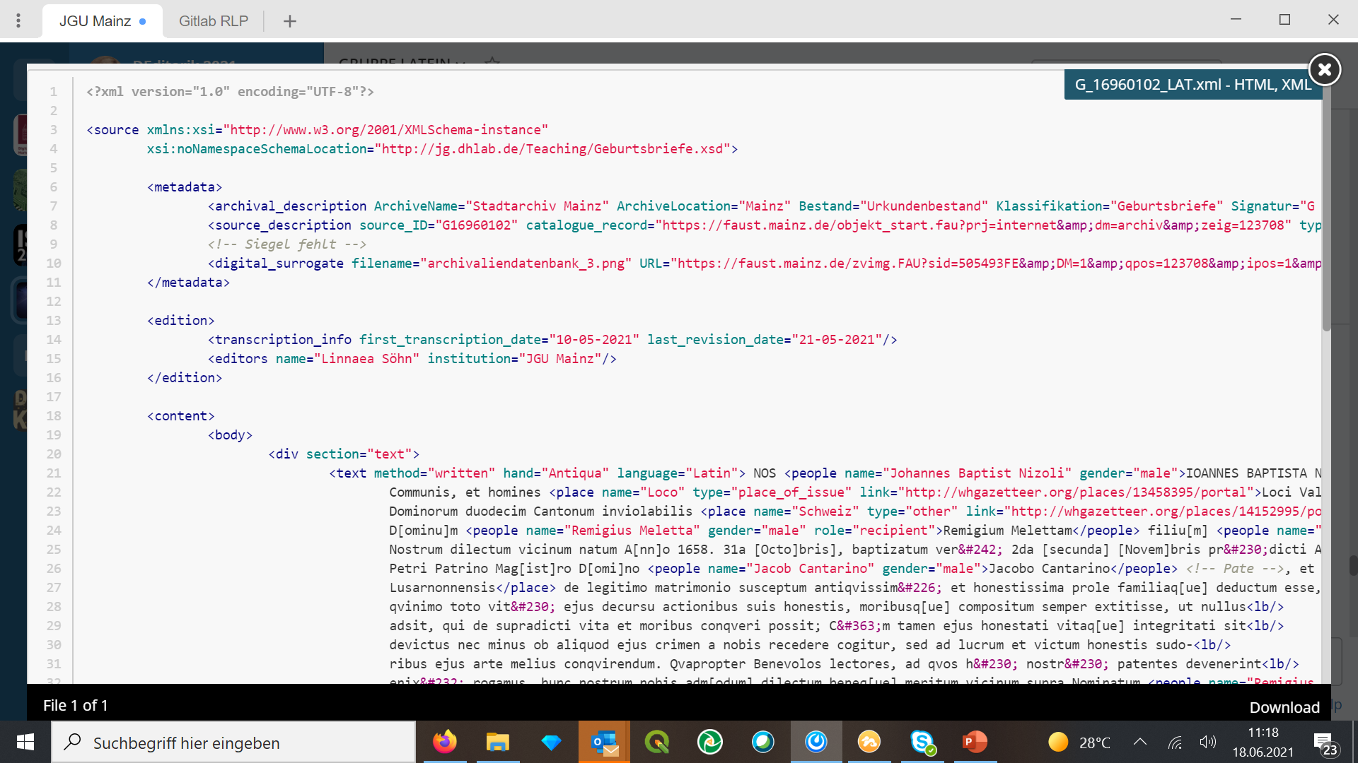



Slide 5
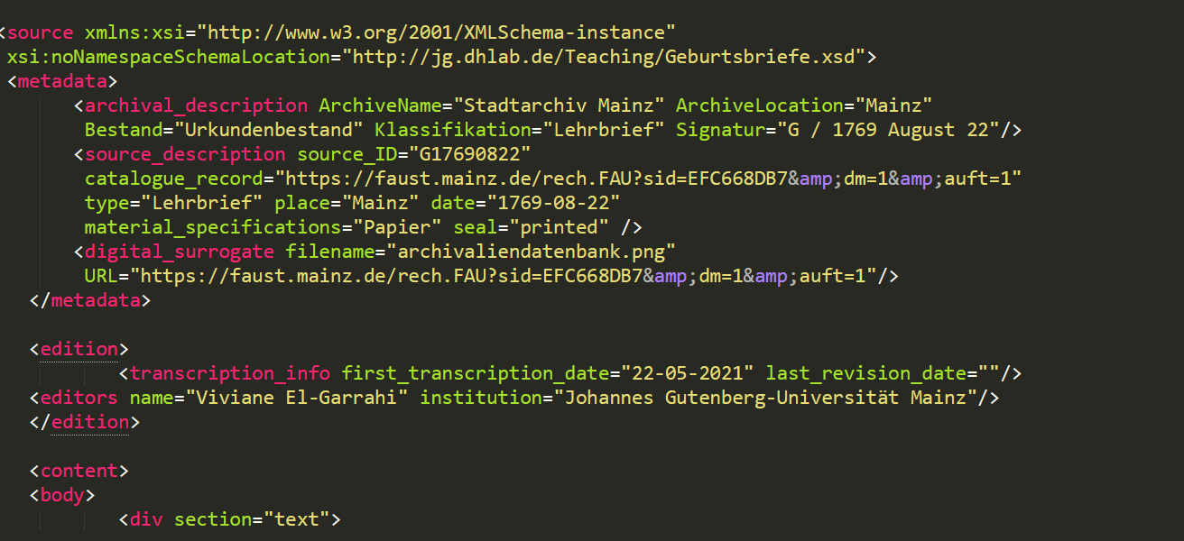









Slide 6
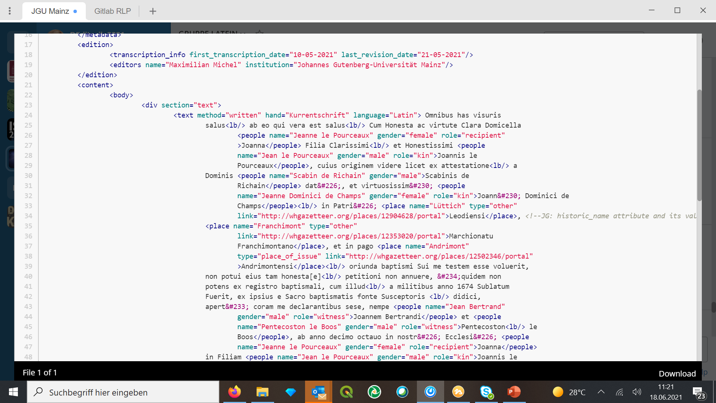


Slide 7
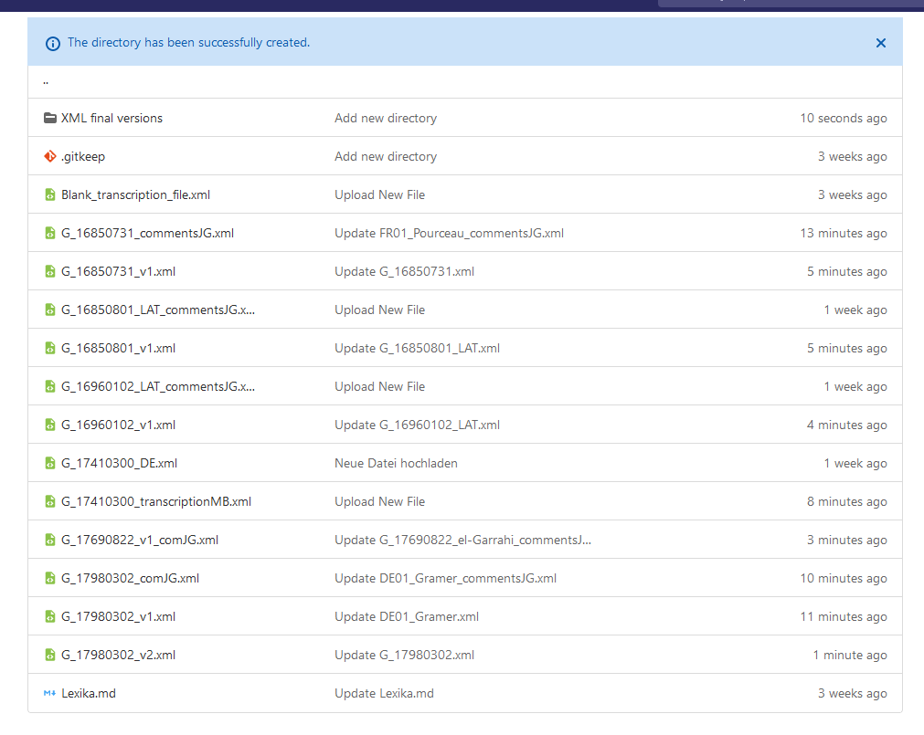
Ordner für Entwürfe und finale Versionen…
Dateinamen der alten Versionen wurden vereinheitlicht.
Alle neuen Versionen werden von Monika kontrolliert und
dann im möglichst endgültigen Zustand in „XML final versions“
abgelegt.

